Slide 1
Gemeinsam für Melsbach

Slide 2
Dorferneuerung und Leitbildentwicklung
in der Gemeinde Melsbach
Erste
Vorstellung
wie die Dorfgemeinschaft die weitere Entwicklung sieht
was sie von der Verwaltung / Politik erwartet
was die Einzelnen zur Entwicklung beitragen wollen
Bereiche:
Lebensqualität
Form des Zusammenlebens
Identifikation
Beteiligung am 26.09.2012

Slide 3
Der Ablauf
des Projektes

Slide 4
1. Bürgerversammlung
Erwachsene
Befragung mit Interviews
Jugendliche
Gruppeninterviews
Kinder
Begehungen
„Experten“
Gespräche
AG 1
AG 2
AG 3
2. Bürgerversammlung
1. AG-Sitzung
2. AG-Sitzung
3. AG-Sitzung
4. AG-Sitzung
3. Bürgerversammlung
Abschlussbericht / Integriertes Handlungskonzept

Slide 5
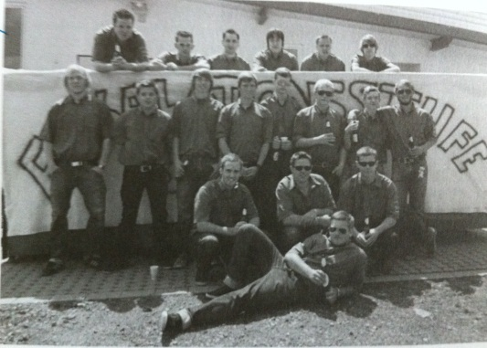
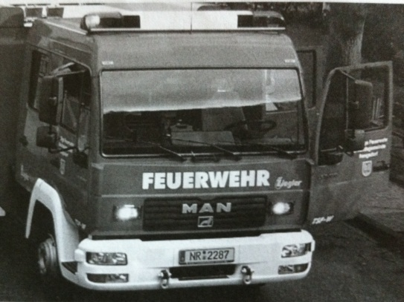
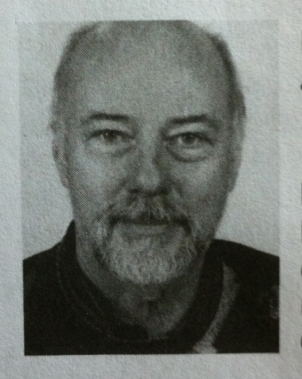
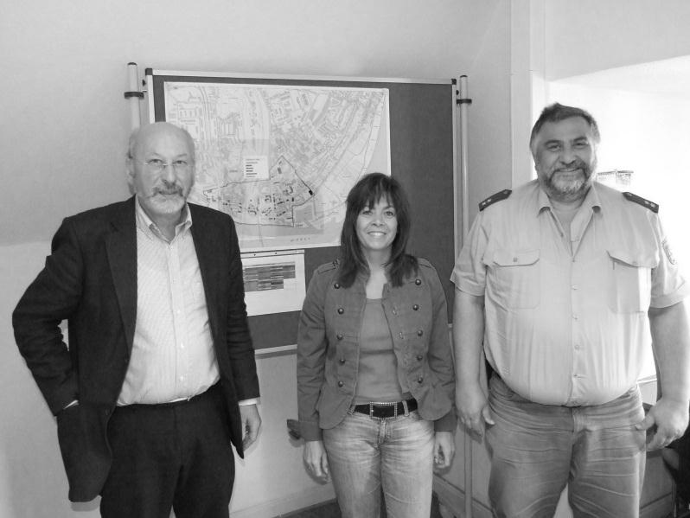
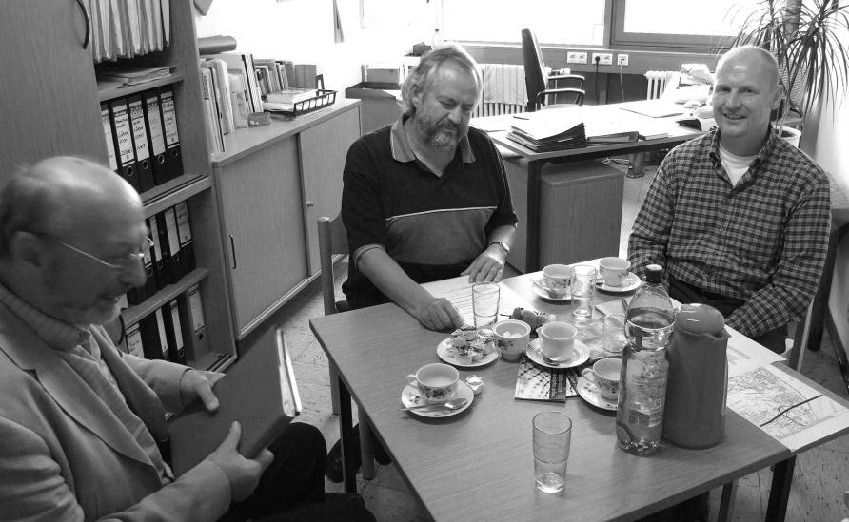
Wer sind unsere Experten: Gespräche (Leitfragen gestützt)
Bsp-Frage für das Expertengespräch: „Welche Bedeutung messen Sie Ihrer Organisation/Ihrem Verein/Ihrer Partei bei der Gestaltung der Lebensbedingungen in Melsbach zu?“
Wer ist ein Experte ? Beispiele:

Slide 6
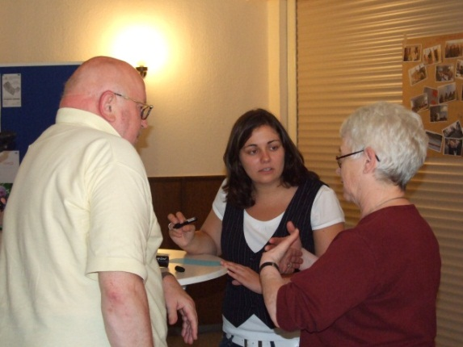
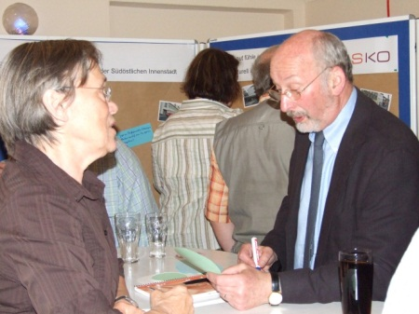
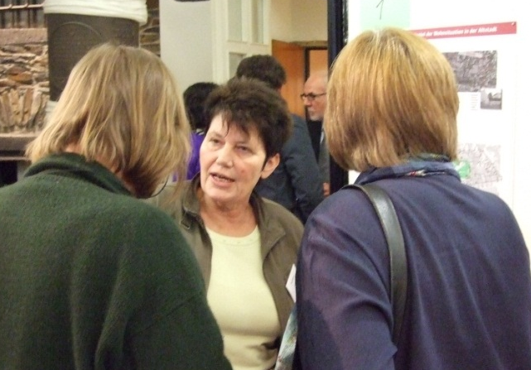
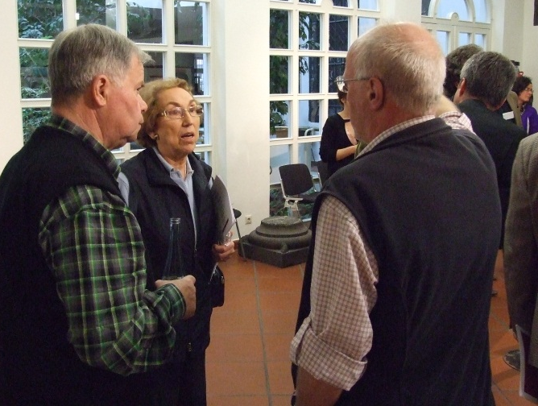
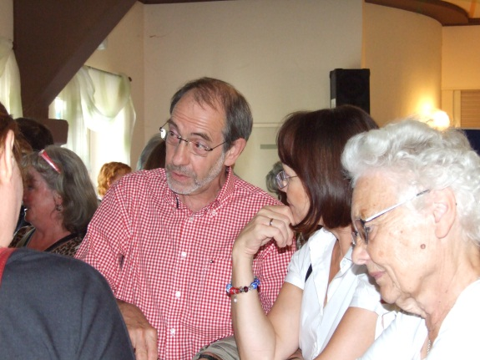
Die 2. Bürgerversammlung: Präsentation der Ergebnisse der Befragung und gemeinsames Finden von Arbeitsgruppen-Themen

Slide 7
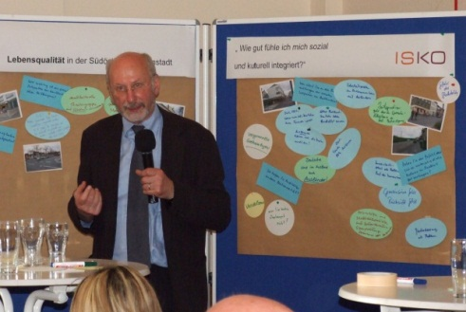

Slide 8
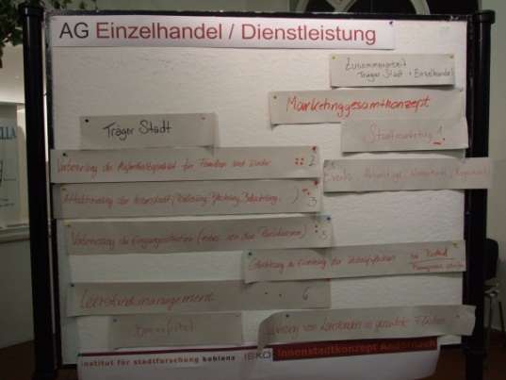
Beispiele für mögliche Arbeitsgruppen-Themen
Lebensqualität
Alt werden
in Melsbach
? ? ? ? ?
Verkehrssituation
Tourismus

Slide 9
Ablauf der Arbeitsgruppen
1.Sitzung
Situationsanalyse
2.Sitzung
Recherche: Was gibt es schon? Wer macht was? Was kann / sollte Kommune tun?
4.Sitzung
3.Sitzung
Problembeschreibung
Was kann bürgerschaftliches Engagement bedeuten?
Konkrete Projektentwicklung Mit welchen Projekten könnte man der konkreten Situation begegnen?
Erstellen einer Prioritätenliste (+ Identifizierung sog. „Starterprojekte“)
Wer ist verantwortlich für welches Projekt ?
Notes:
Beispiele für AG-Themen

Slide 10
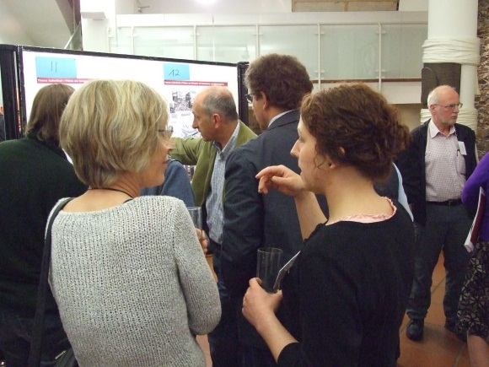
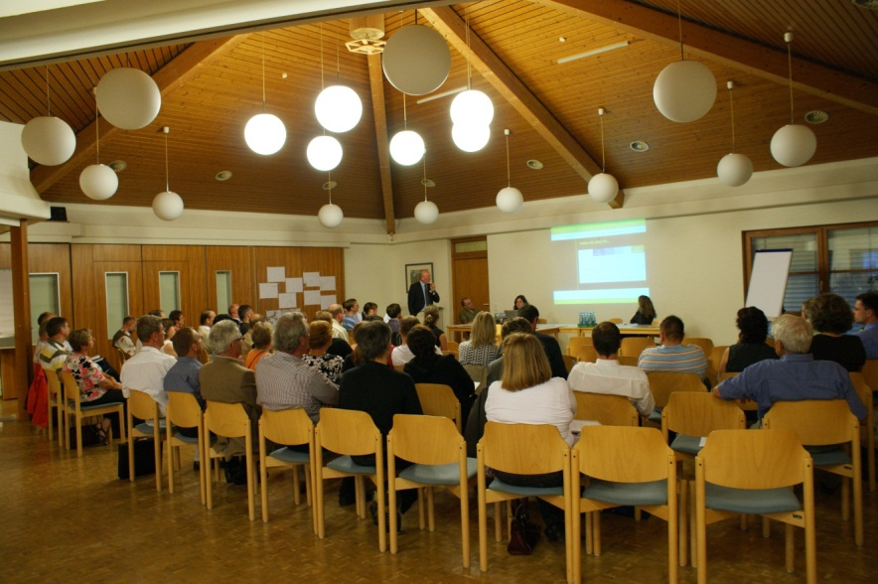
Die 3. Bürgerversammlung (Darstellung der Ergebnisse der AGs)

Slide 11
Zeitablauf 2012
Zeitplan für 2012
Vorbereitungen Erste Bürgerversammlung
Bewohner-Befragung
Experten-Befragung
Zweite Bürgerversammlung
AG-Sitzungen
Dritte Bürgerversammung
Bericht
JAN
FEB
MÄR
APR
MAI
JUN
JUL
AUG
SEP
OKT
NOV
DEZ
* Adventszeit
+ Weihnachten
Sommerpause

Slide 12
Zeitablauf 2013
Zeitplan für 2013
Vorbereitung
Erste Bürgerversammlung
Bewohner-Befragung
Experten-Befragung
Auswertung
Zweite Bürgerversammlung
AG-Sitzungen
Dritte Bürgerversammung
Bericht
JAN
FEB
MÄR
APR
MAI
JUN
JUL
AUG
SEP
OKT
NOV
DEZ

Slide 13
Wir freuen uns auf die Gespräche, die Interviews, Ihre Anregungen, Ihre Ideen und Ihr Engagement sich einzubringen.

